Slide 1
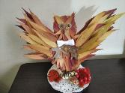
Изготов
ИЗГОТОВЛЕНИЕ ПОДЕЛКИ ИЗ ПРИРОДНОГО МАТЕРИАЛА
Государственное казенное общеобразовательное учреждение Краснодарского края специальная (коррекционная) школа-интернат станица Медвёдовская
Воспитатель 5 класса Макаренко Н.В.
2020 год
зиит

Slide 2
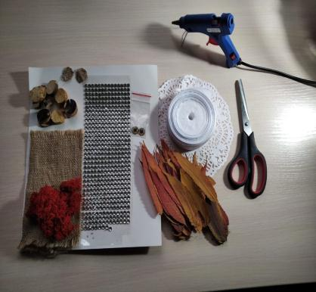
НАМ ПОНАДОБИТСЯ:
Плотный картон;
Сухие листья деревьев;
Кружевная салфетка;
Стабилизированный мох;
Элементы дерева;
Полотно из мешковины;
Атласная лента;
Стразы;
Ножницы;
Клеевой пистолет.

Slide 3
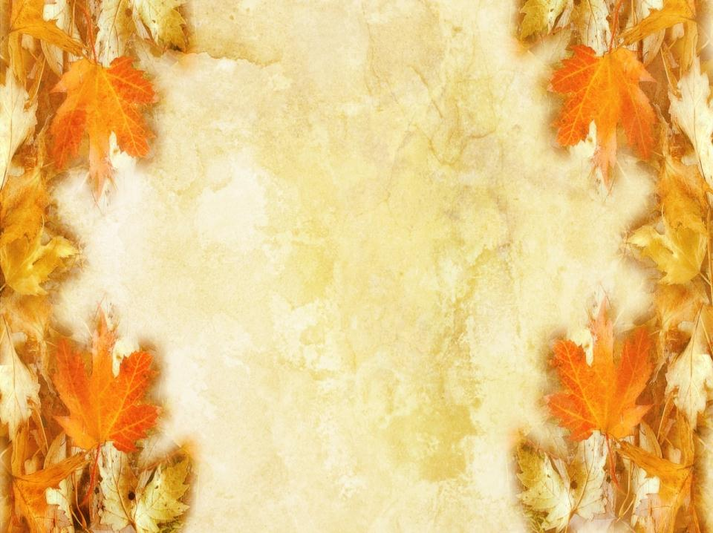
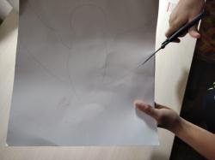
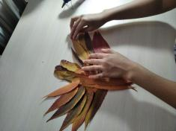
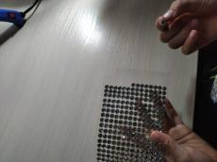
ПРИСТУПАЕМ:
1. ВЫРЕЗАЕМ ИЗ КОРТОНА ОСНОВУ;
2. НАКЛЕИВАЕМ ЗАГОТОВЛЕННЫЕ ЛИСТЬЯ НА КАРТОННУЮ ОСНОВУ;
3. УСТАНАВЛИВАЕМ ЗАГОТОВКУ, ПРИКЛЕИВАЕМ АТЛАСНЫЙ БАНТ, ПОДБИРАЕМ КАМЕШЕК ПОХОЖЕЙ ФОРМЫ И ЦВЕТОМ НА КЛЮВ;

Slide 4
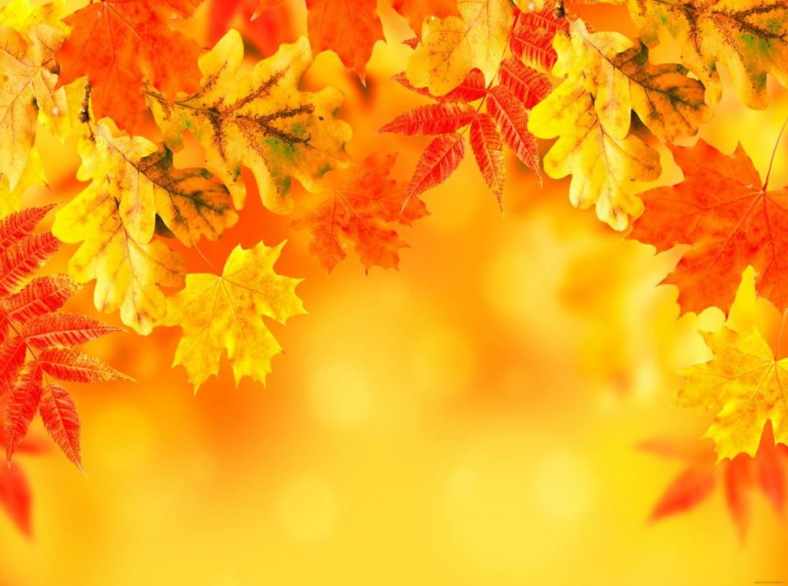
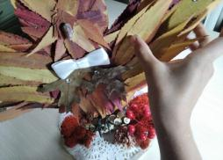
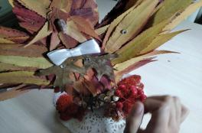
4. НАКЛЕИВАЕМ СТРАЗЫ НА ПЕРЬЯ СОВЫ;
5. ПРИКЛЕИВАЕМ МОХ, ДЕРЕВЯНЫЕ ЭЛЕМЕНТЫ, ИСКУСТВЕННУЮ РЯБИНУ;

Slide 5
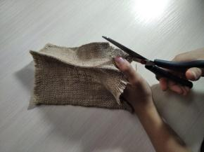
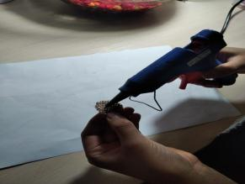
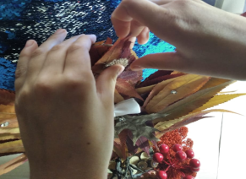
6. ВЫРЕЗАЕМ ОСНОВАНИЯ ДЛЯ ГЛАЗОК;
7. НАКЛЕИВАЕМ ОСНОВАНИЯ ДЛЯ ГЛАЗ НА ПОДЕЛКУ;

Slide 6
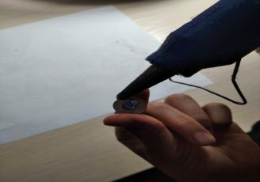
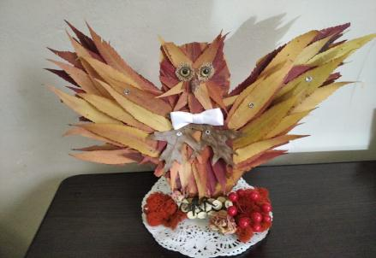
8. ДАЛЕЕ ПРИСТУПАЕМ К НАКЛЕИВАНИЮ ПЛАСТМАССОВЫХ ГЛАЗОК;
ИТОГ:

